Slide 1
DOĞANBEY MESLEKİ VE TEKNİK ANADOLU LİSESİ
HASTA VE YAŞLI HİZMETLERİ ALANI TANITIMI

Slide 2
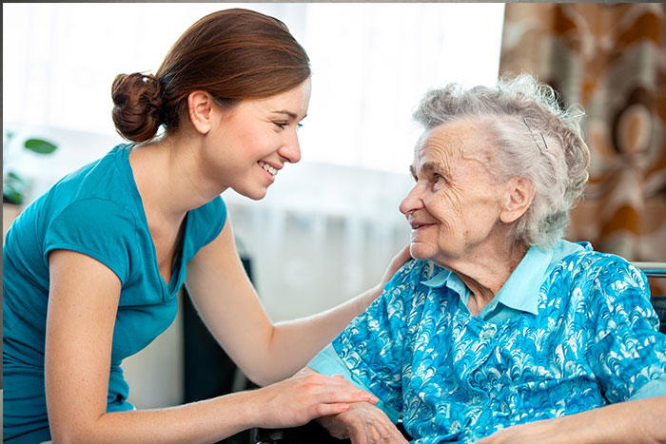
Doğanbey Mesleki ve Teknik Anadolu Lisesi
Hasta ve Yaşlı Bakımı Alanı
Çoğunlukla gelişmiş ülkelerde daha görünür olan yaşlanma olgusu, artık gelişmiş ülkeler kadar gelişmekte olan ülkeler açısından da önemle değerlendirilmesi gereken bir konudur.

Slide 3
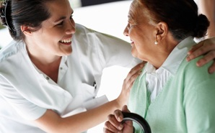
Doğanbey Mesleki ve Teknik Anadolu Lisesi
Hasta ve Yaşlı Bakımı Alanı
Yaşlı, hasta ve engelli için en uygun bakım kurum bakımıdır . Ancak ülkemizde hem yetersiz hemde oldukça pahalı bir bakım hizmetidir. Ülkemizde hizmete ait ara eleman eksikliği bizi bu alanı açmaya yöneltmiştir.

Slide 4
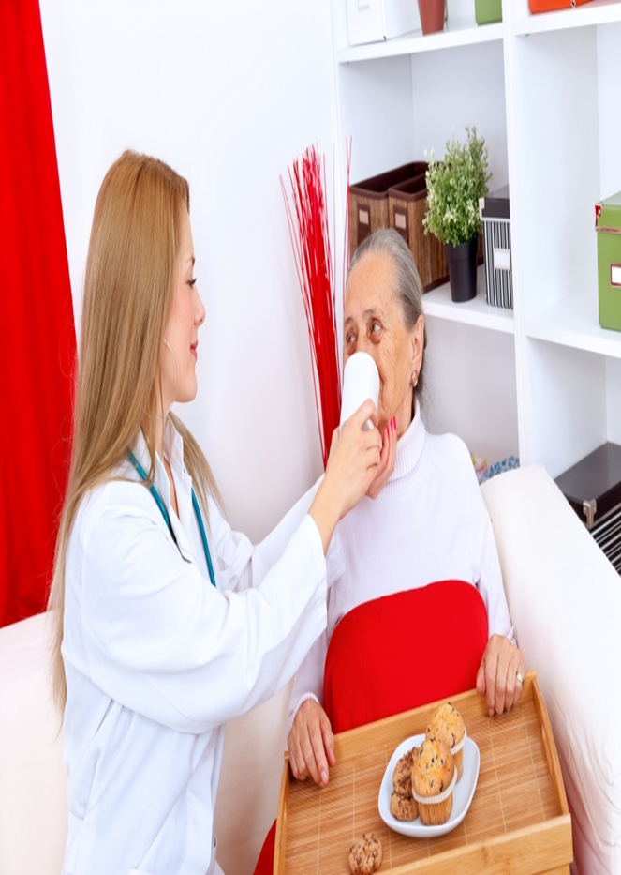
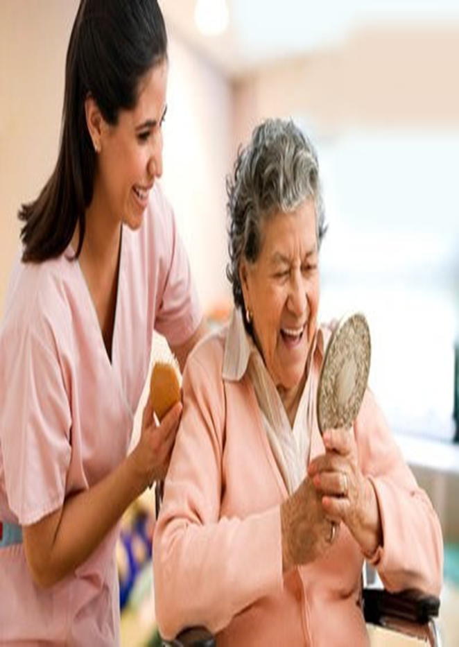
Doğanbey Mesleki ve Teknik Anadolu Lisesi
Hasta ve Yaşlı Bakımı Alanı
Okul olarak amacımız ülkemizde hasta ve yaşlı bakımı konusunda uzman ara eleman yetiştirmektir.

Slide 5
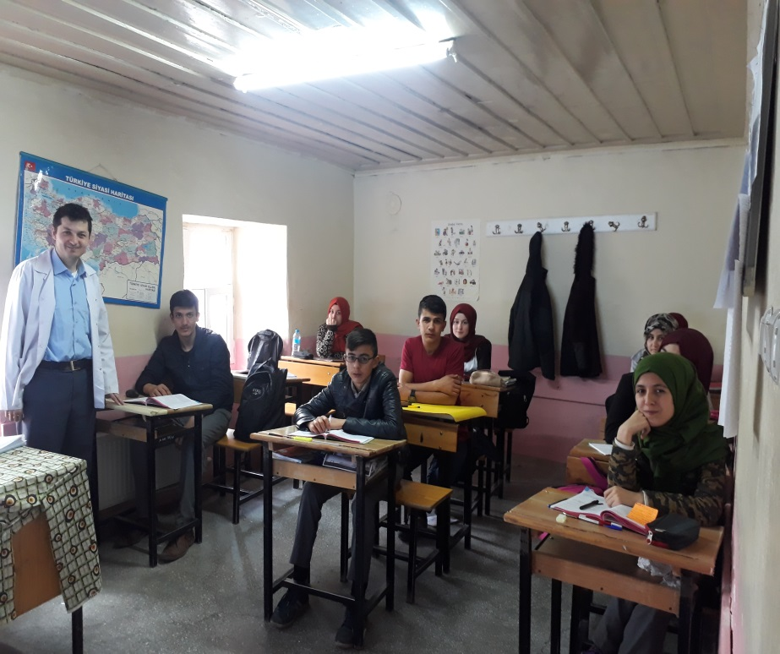
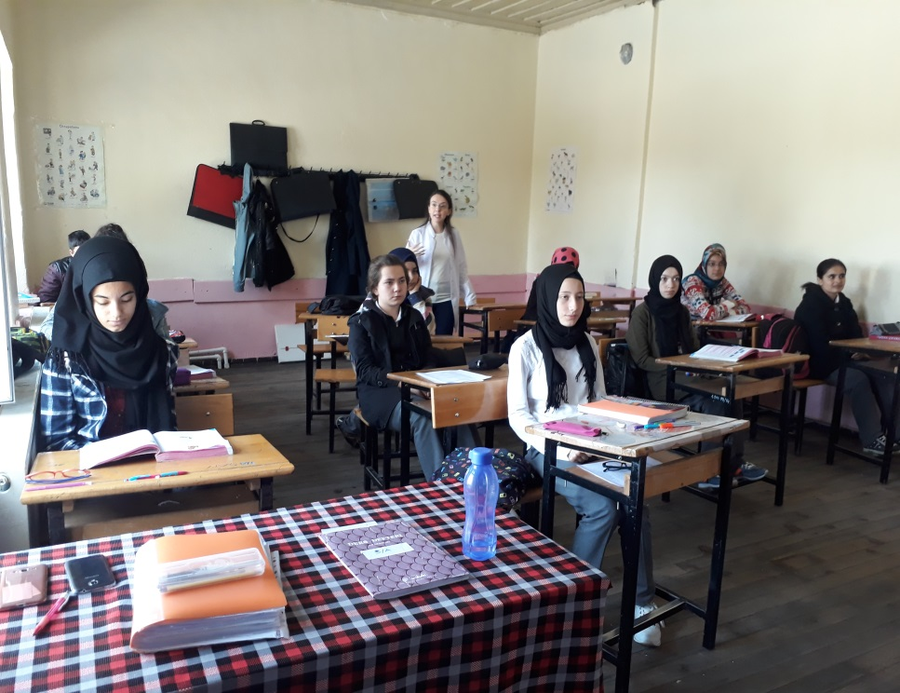
Doğanbey Mesleki ve Teknik Anadolu Lisesi
Hasta ve Yaşlı Bakımı Alanı
2014-2015 Eğitim-Öğretim yılından itibaren 10. sınıflardan bir şube bu alanda eğitim vermeye başlamıştır. Okulumuzda aynı zamanda 1 adet uygulama sınıfı bulunmaktadır. Bu alanda okuyan toplam öğrenci sayımız şu an 44’ dir.

Slide 6
DOĞANBEY MESLEKİ VE TEKNİK ANADOLU LİSESİ

Slide 7
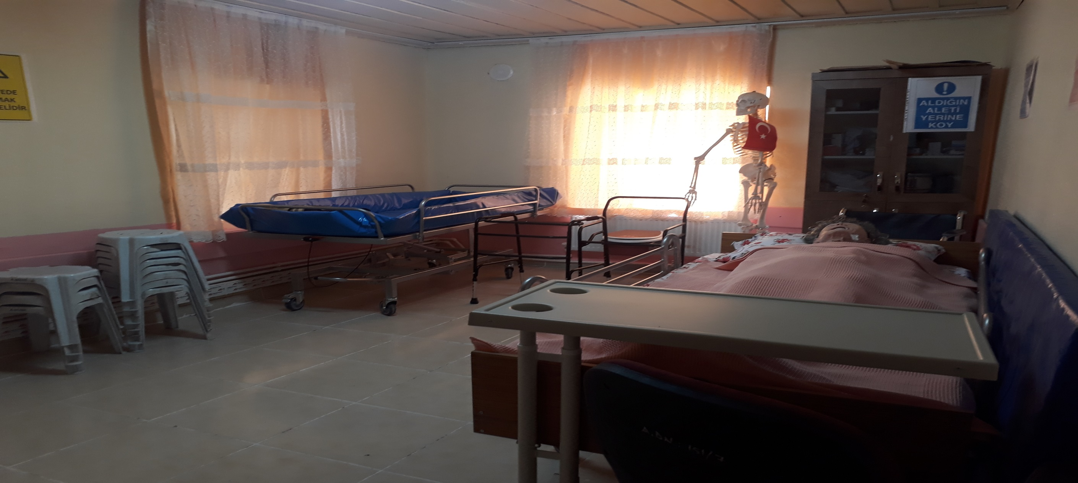
Doğanbey Mesleki ve Teknik Anadolu Lisesi
Hasta ve Yaşlı Bakımı Alanı

Slide 8
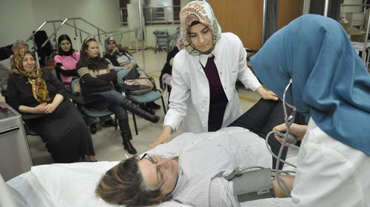
Doğanbey Mesleki ve Teknik Anadolu Lisesi
Hasta ve Yaşlı Bakımı Alanı
ALANIN TANIMI
Temel sağlık hizmetleri, yaşlı, engelli, hasta, yaşlı tüm insanlara, bulundukları her ortamda ve şartta (okul, ev, işyeri, hastane) sağlık hizmeti verilen alandır.

Slide 9
Doğanbey Mesleki ve Teknik Anadolu Lisesi
Hasta ve Yaşlı Bakımı Alanı
Hasta ve Yaşlı Bakım Elemanı
İletişim, temel sağlık, vücut mekaniği ve yaşlının bakımı ile ilgili yeterlikleri kazanmış,
bilim ve teknolojinin tüm verilerinden yararlanarak, ev ve kurumlarda kendi sorumluluklarının bilinci altında; yaşlı kişilerin bakım ve danışmanlığı, vücut temizliği, sağlık personeli tarafından önerilen ilaçların kullanılması ve tespit edilen nefes, hareket çalışmaları, beslenmeleri, yaşlı kişilerin kişisel ve sosyal sorunlarının çözümünde yardımcı olan , alanıyla ilgili araç-gereçleri yerinde ve zamanında kullanabilme becerisine sahip nitelikte kişilerdir.

Slide 10
Hasta ve Yaşlı Bakım Elemanı
Tanımı: Hasta/Yaşlı bakımı elemanının sahip olması gereken iletişim, temel sağlık ve hasta bakım hizmetleri ile ilgili yeterlikleri kazandırmaya yönelik eğitim ve öğretim verilen daldır.
Bu eğitimi alanlar bilim ve teknolojinin tüm verilerinden yararlanarak, ev ve kurumlarda kendi sorumluluklarının bilinci altında;
hasta kişilerin bakım ve danışmanlığı,
vücut temizliği,
sağlık personeli tarafından önerilen ilaçların kullanılması ve tespit edilen nefes, hareket çalışmaları, beslenmeleri,
hasta kişilerin kişisel ve sosyal sorunlarının çözümünde yardımcı olan,
alanıyla ilgili araç ve gereçleri yerinde ve zamanında kullanabilen elemandır

Slide 11
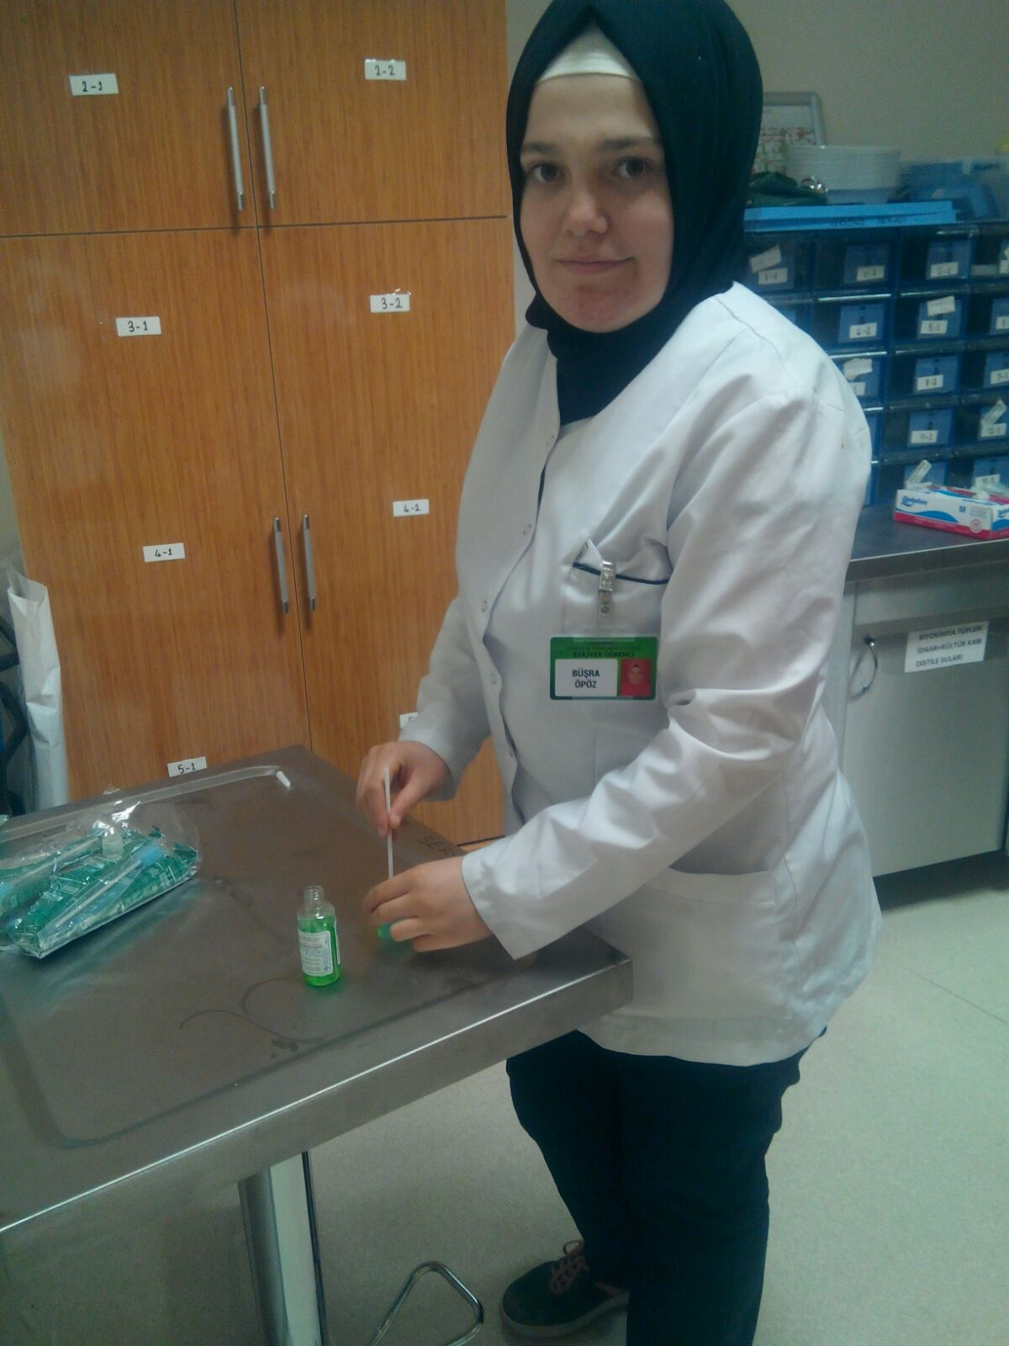
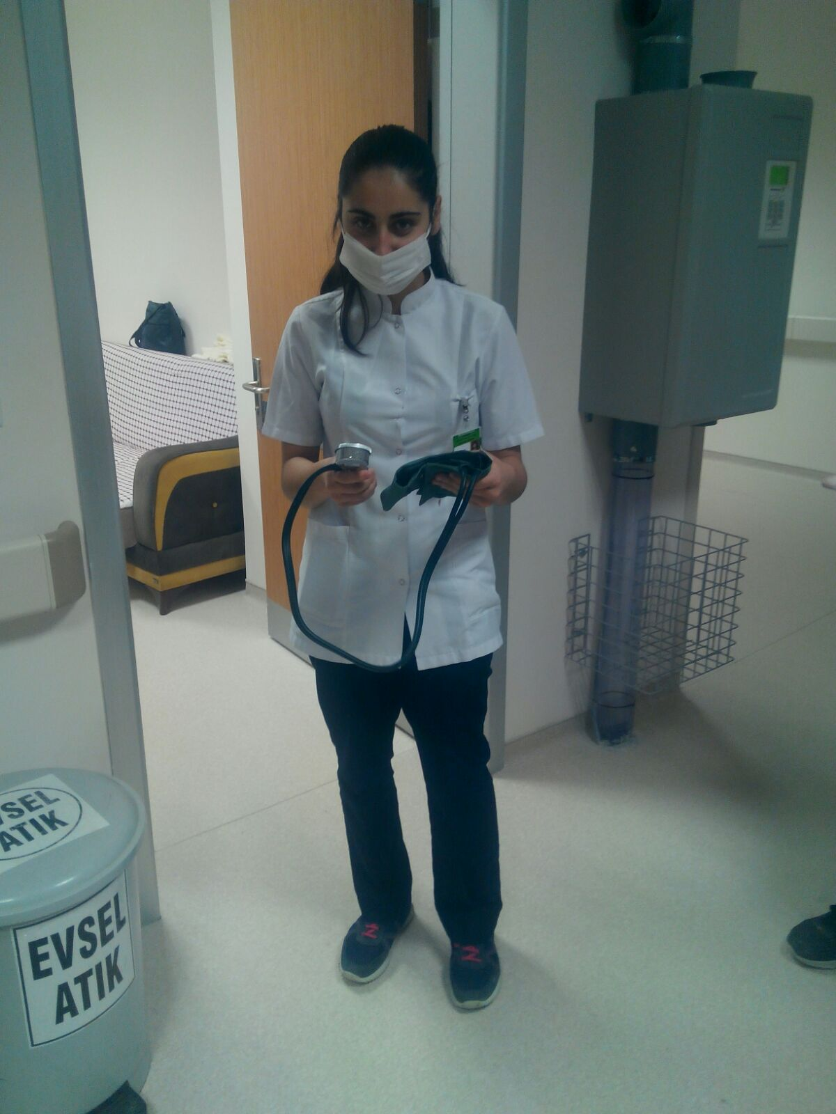
Doğanbey Mesleki ve Teknik Anadolu Lisesi
Hasta ve Yaşlı Bakımı Alanı

Slide 12
Doğanbey Mesleki ve Teknik Anadolu Lisesi
Hasta ve Yaşlı Bakımı Alanı
Mezunlarının Ek Puanları İle Yerleşebilecekleri Ön Lisans Programları
Acil Durum ve Afet Yönetimi
Ameliyathane Hizmetleri
Çevre Koruma ve Kontrol
Çevre Sağlığı
Diyaliz
Eczane Hizmetleri
Elektronörofizyoloji
Engelli Bakımı ve Rehabilitasyon
Evde Hasta Bakımı

Slide 13
Doğanbey Mesleki ve Teknik Anadolu Lisesi
Hasta ve Yaşlı Bakımı Alanı
Mezunlarının Ek Puanları İle Yerleşebilecekleri Ön Lisans Programları
Fizyoterapi
İlk ve Acil Yardım
İş ve Uğraşı Terapisi
Otopsi Yardımcılığı
Sağlık Kurumları İşletmeciliği
Sağlık Turizmi İşletmeciliği
Sosyal Hizmetler
Yaşlı Bakımı

Slide 14
MEZUN OLDUKTAN SONRA…..

Slide 15
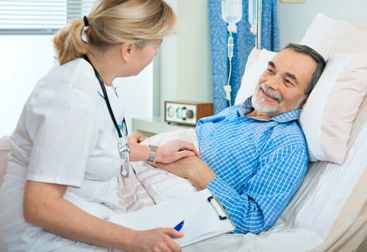
Doğanbey Mesleki ve Teknik Anadolu Lisesi
Hasta ve Yaşlı Bakımı Alanı
Mezun olan öğrencilerimiz üniversite eğitimlerini de tamamladıktan sonra kamu ve özel sektöre ait Huzurevleri, bakımevleri ile yaşlı dinlenme evleri, hastaneler, polikliniklerde istihdam imkânları bulacaklardır.

Slide 16
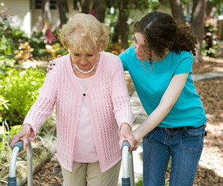
Doğanbey Mesleki ve Teknik Anadolu Lisesi
Hasta ve Yaşlı Bakımı Alanı
Huzurevlerine,bakımevlerine, rehabilitasyon merkezlerine ve evde bakım hizmetlerine duyulan ihtiyacın giderek artması ve bu alanda çalışacak elemanların sertifikalı olma zorunluluğu, bu alanda istihdam olanaklarının artacağını da göstermektedir

Slide 17
İHTİYARLIK DA BİR MİSAFİRDİR,ONU AĞIRLAMAK GEREKİR(HARİRİ)

